Slide 1
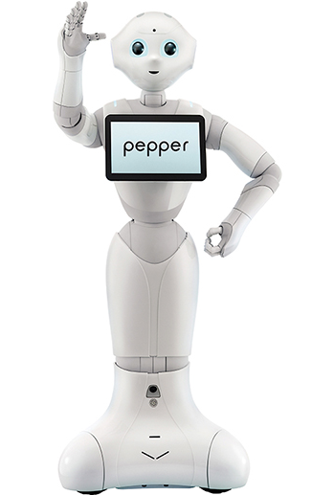

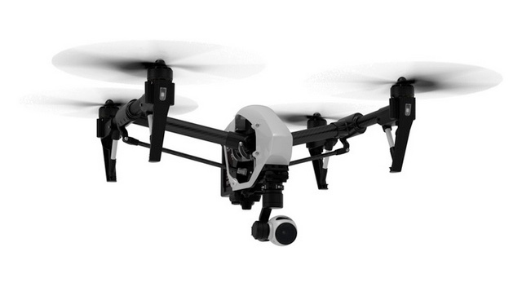
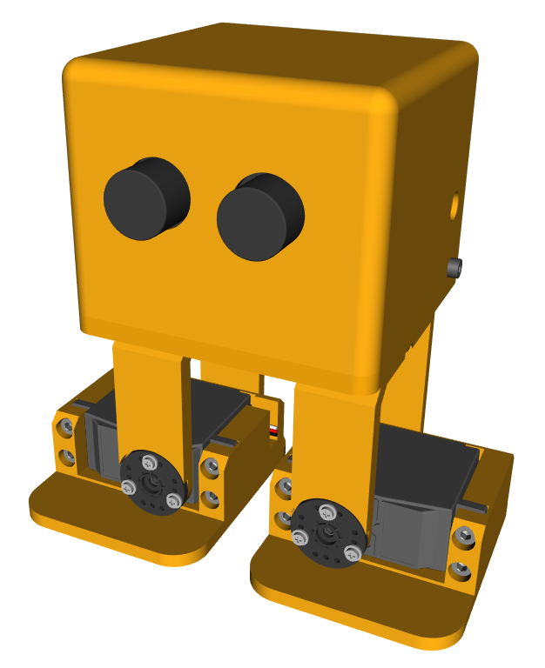
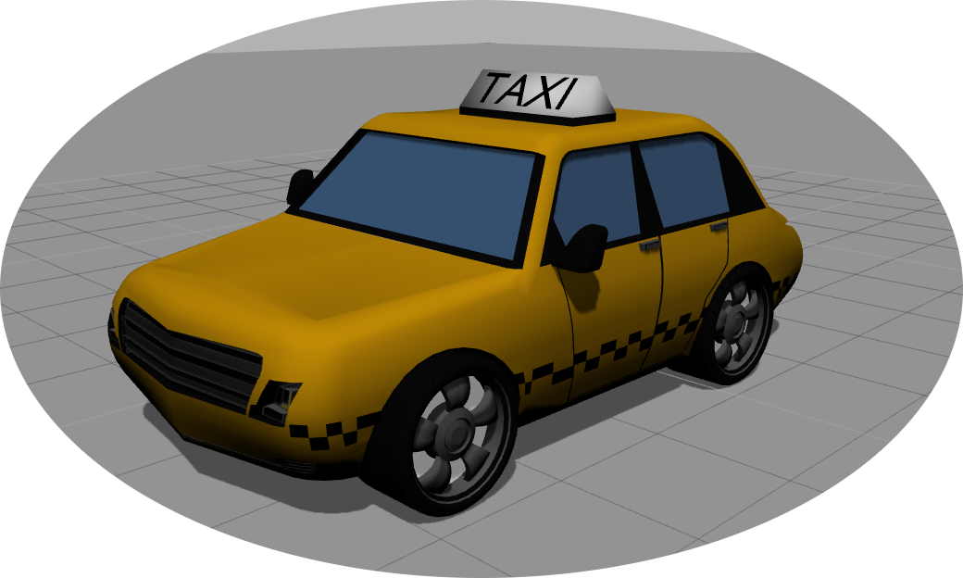
Entorno JdeRobot-Academy para la docencia práctica de robótica

Slide 2

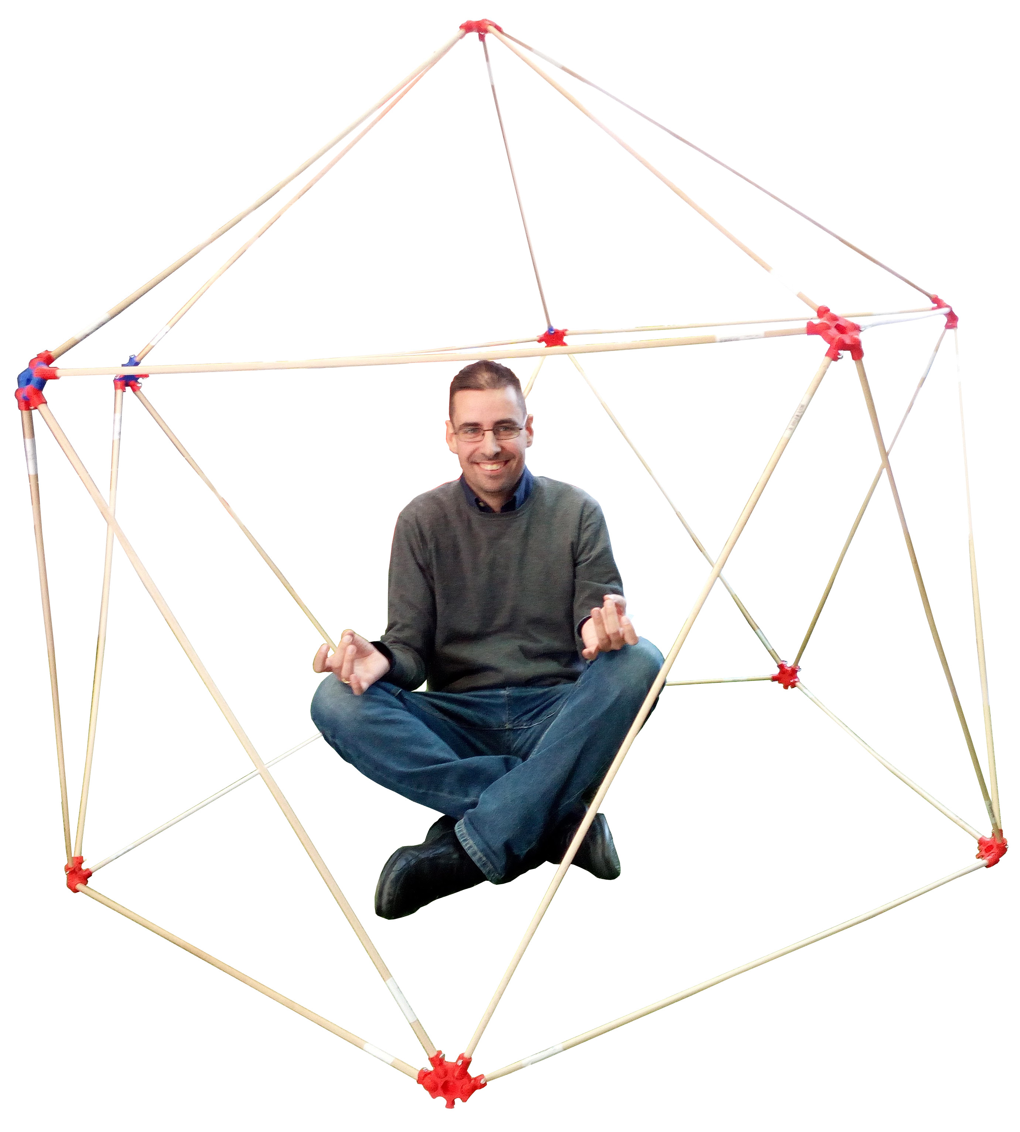



Grupo de Robótica
Juan González Gómez
@Obijuan_cube

Slide 3
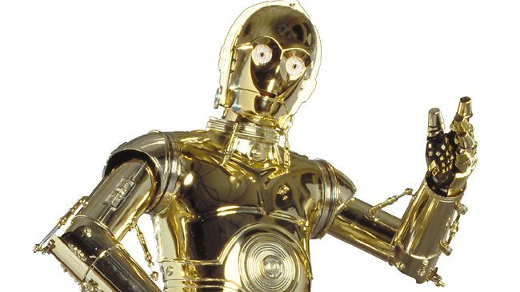
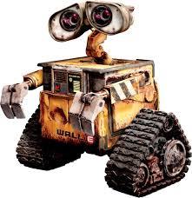
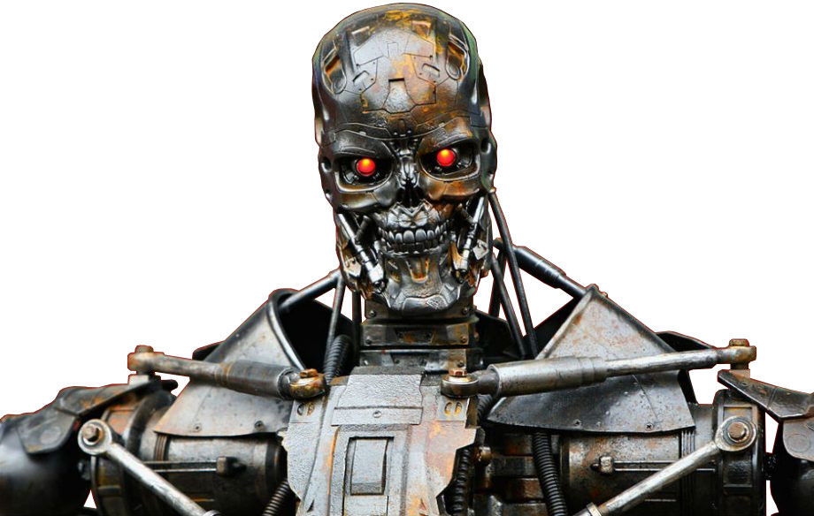
Robots en
Ciencia-ficción

Slide 4
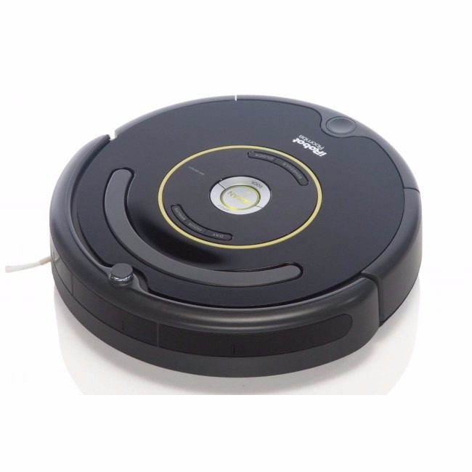
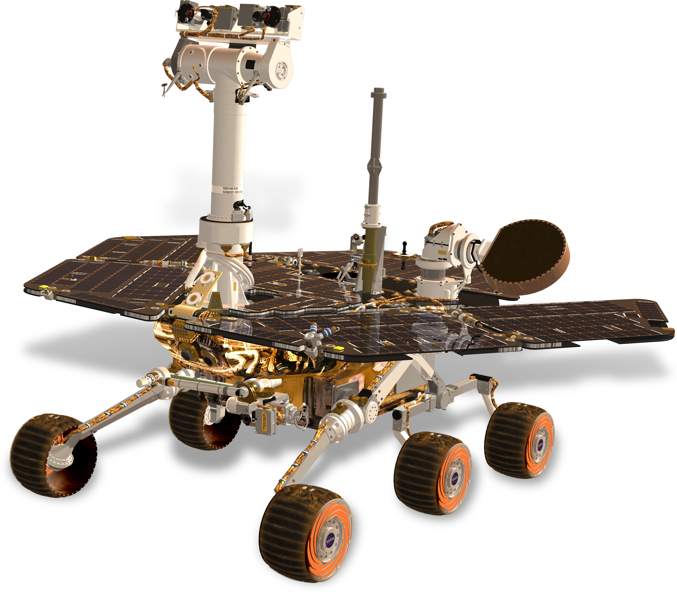
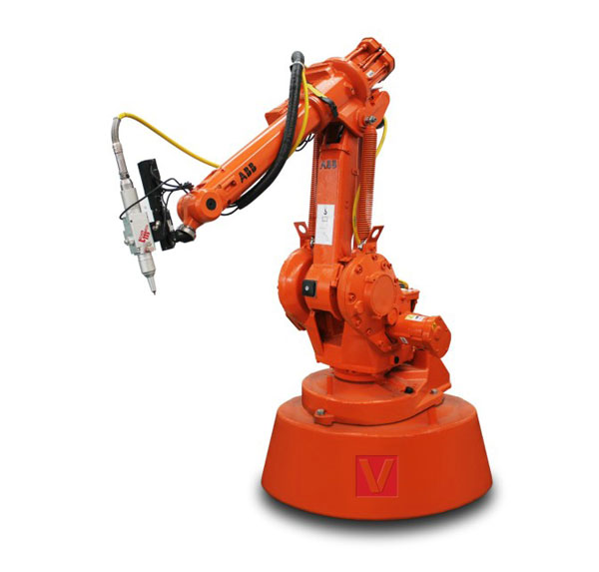
Robótica en
la vida real

Slide 5
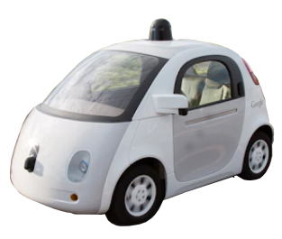
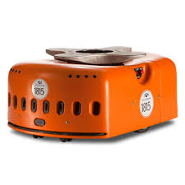
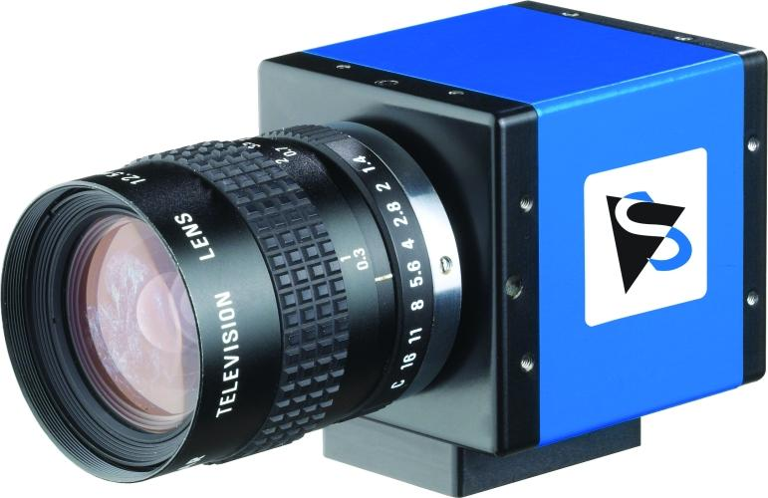
Robots móviles:
campo prometedor

Slide 6
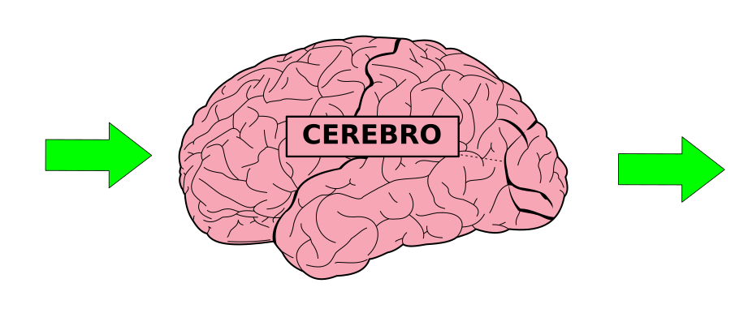
Énfasis en los algoritmos
Algoritmos
Sensores
Actuadores

Slide 7
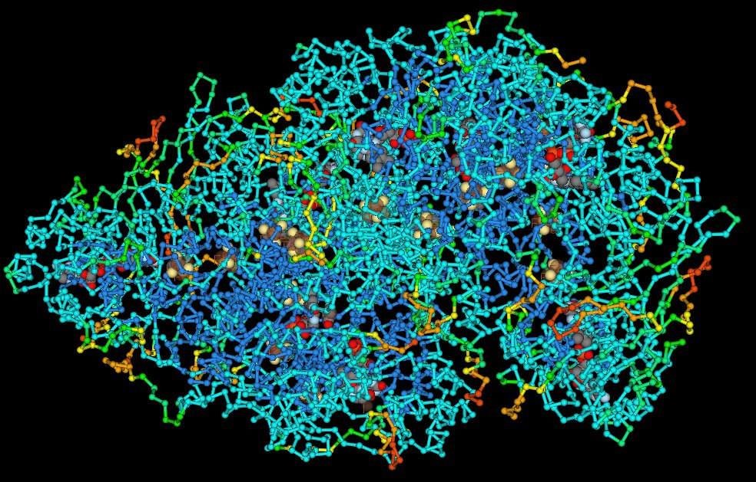
Principios de diseño:
Dosificación de la complejidad

Slide 8
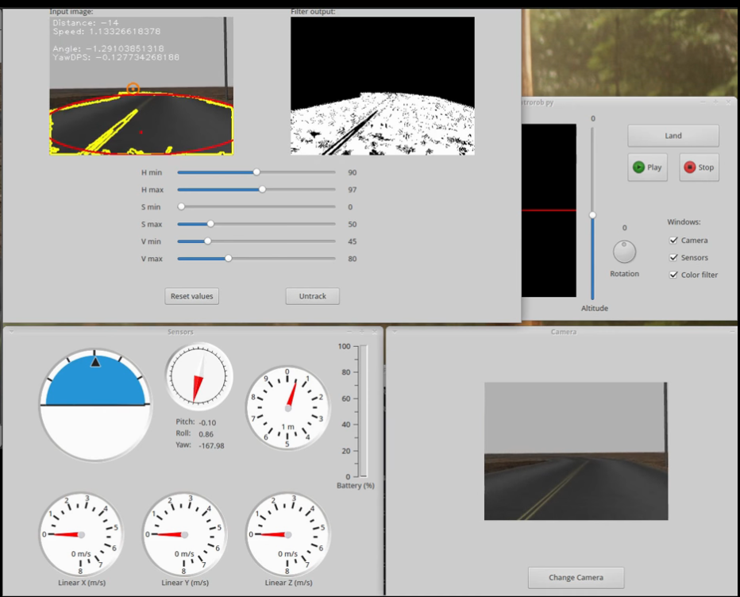
Solución: Aplicación académica para cada práctica

Slide 9
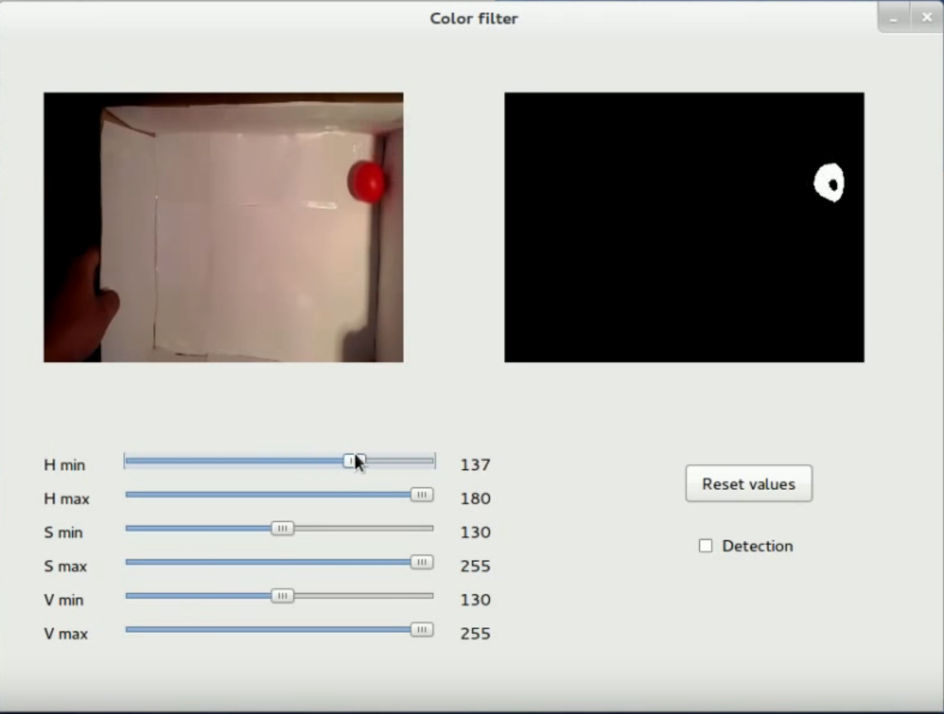
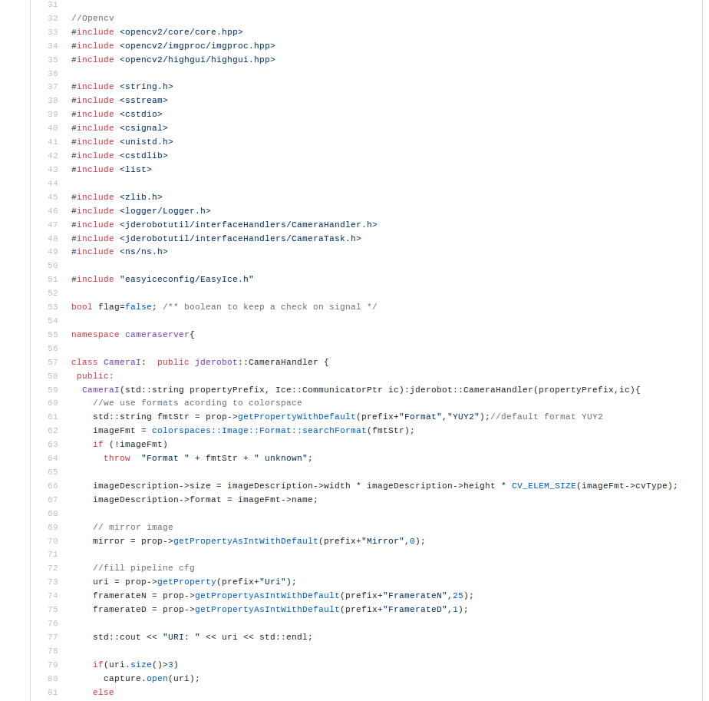
Niveles crecientes de complejidad
(grado, máster, doctorado)

Slide 10


Software libre

Slide 11
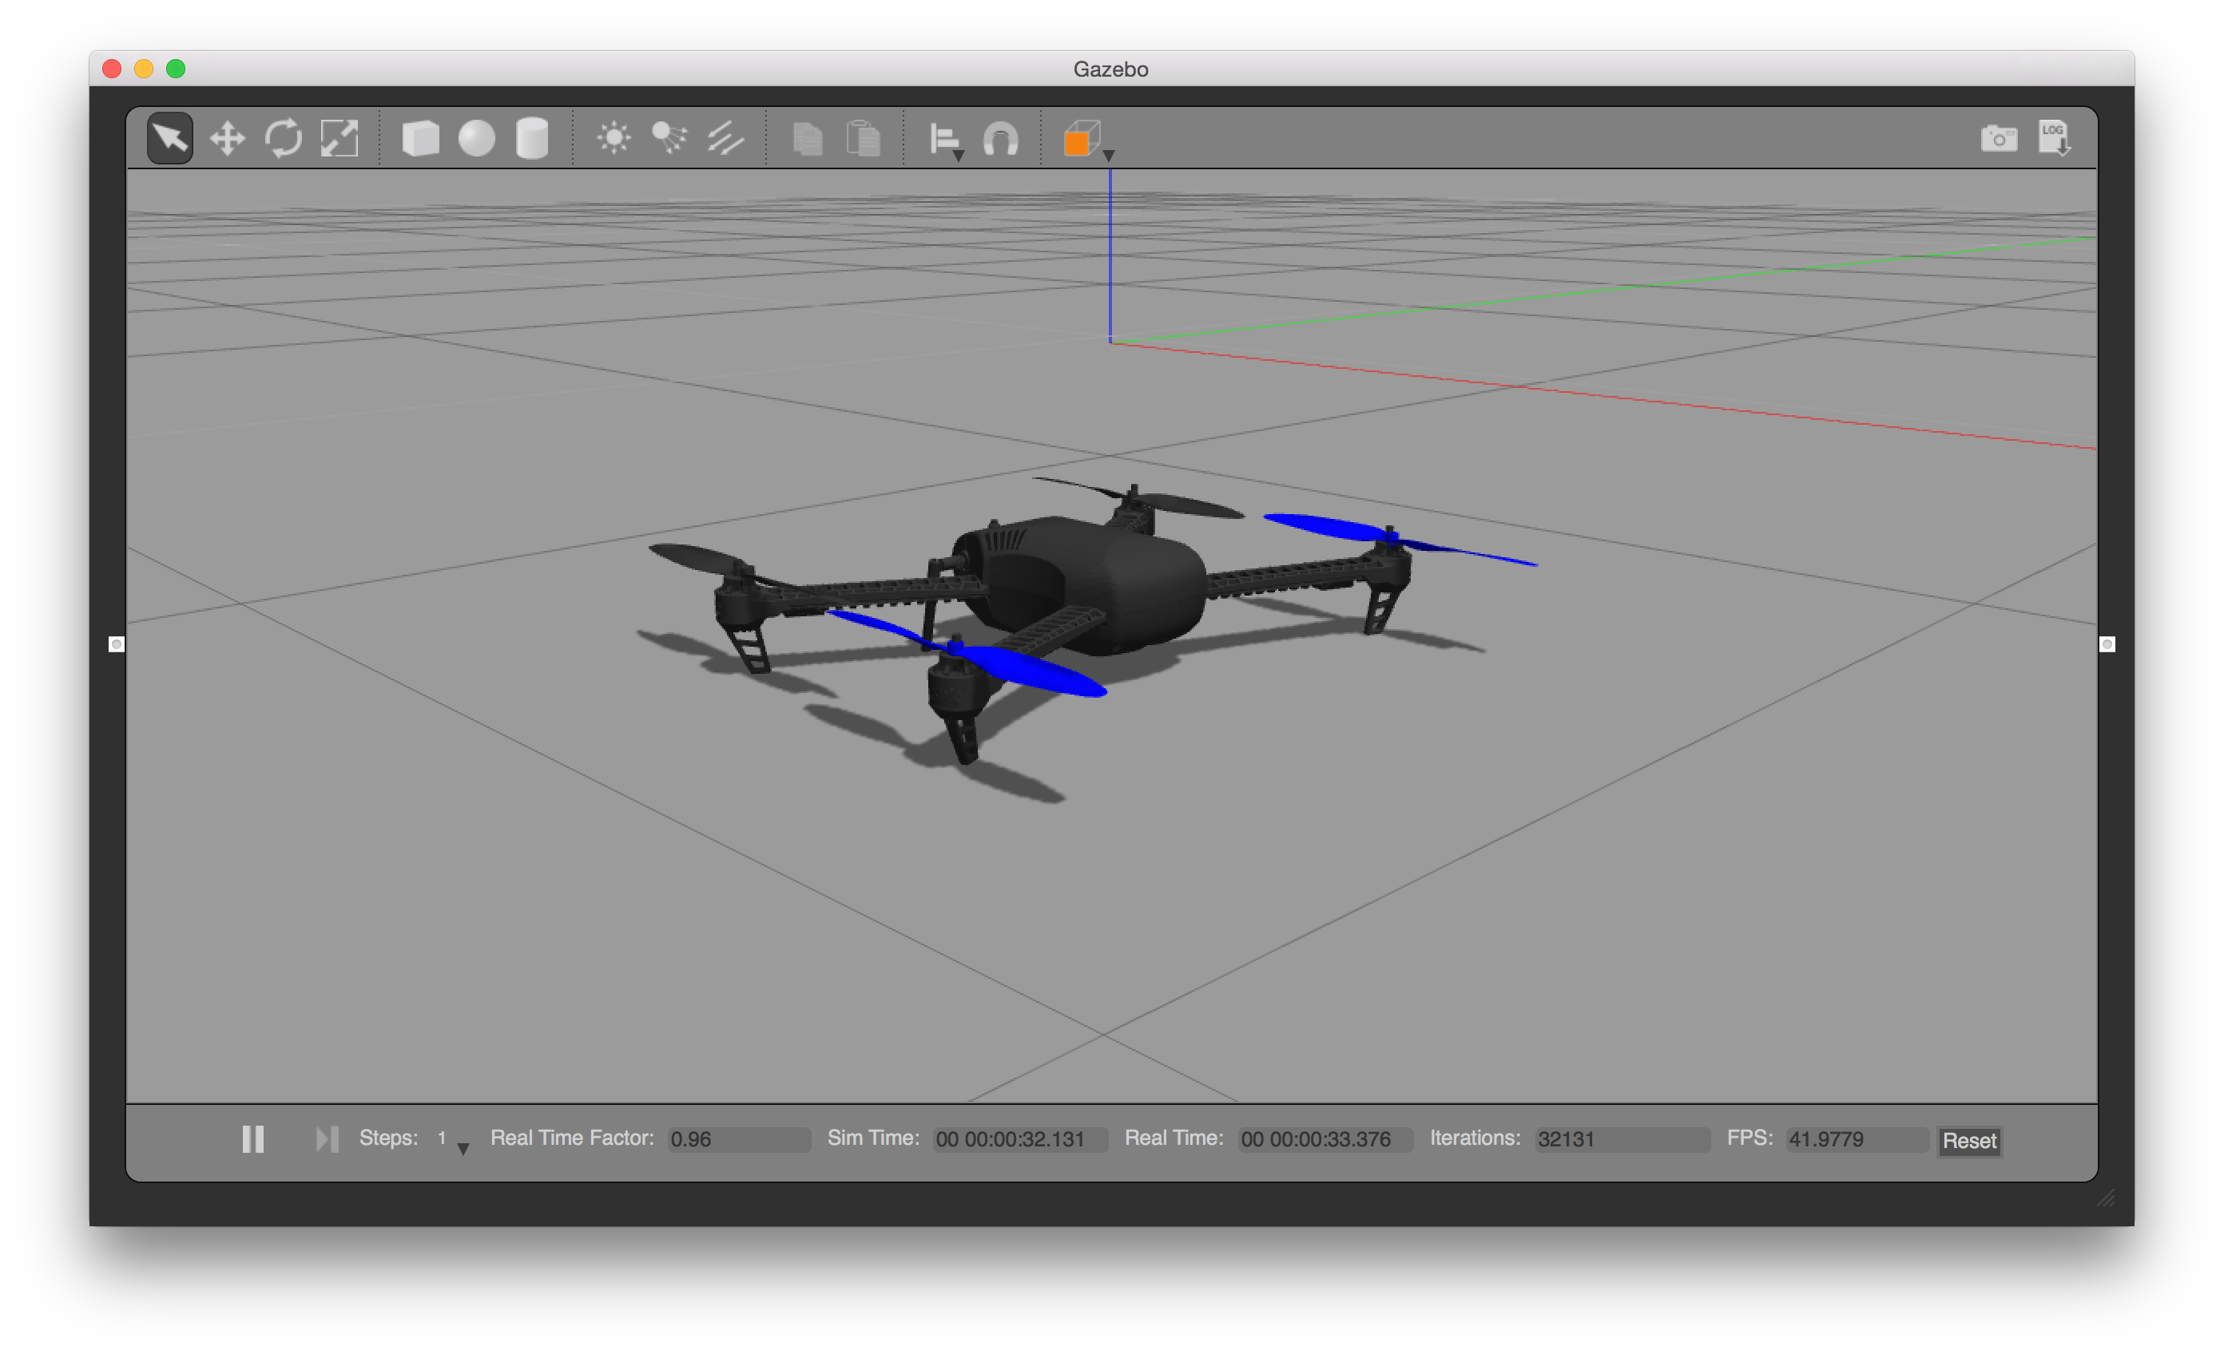
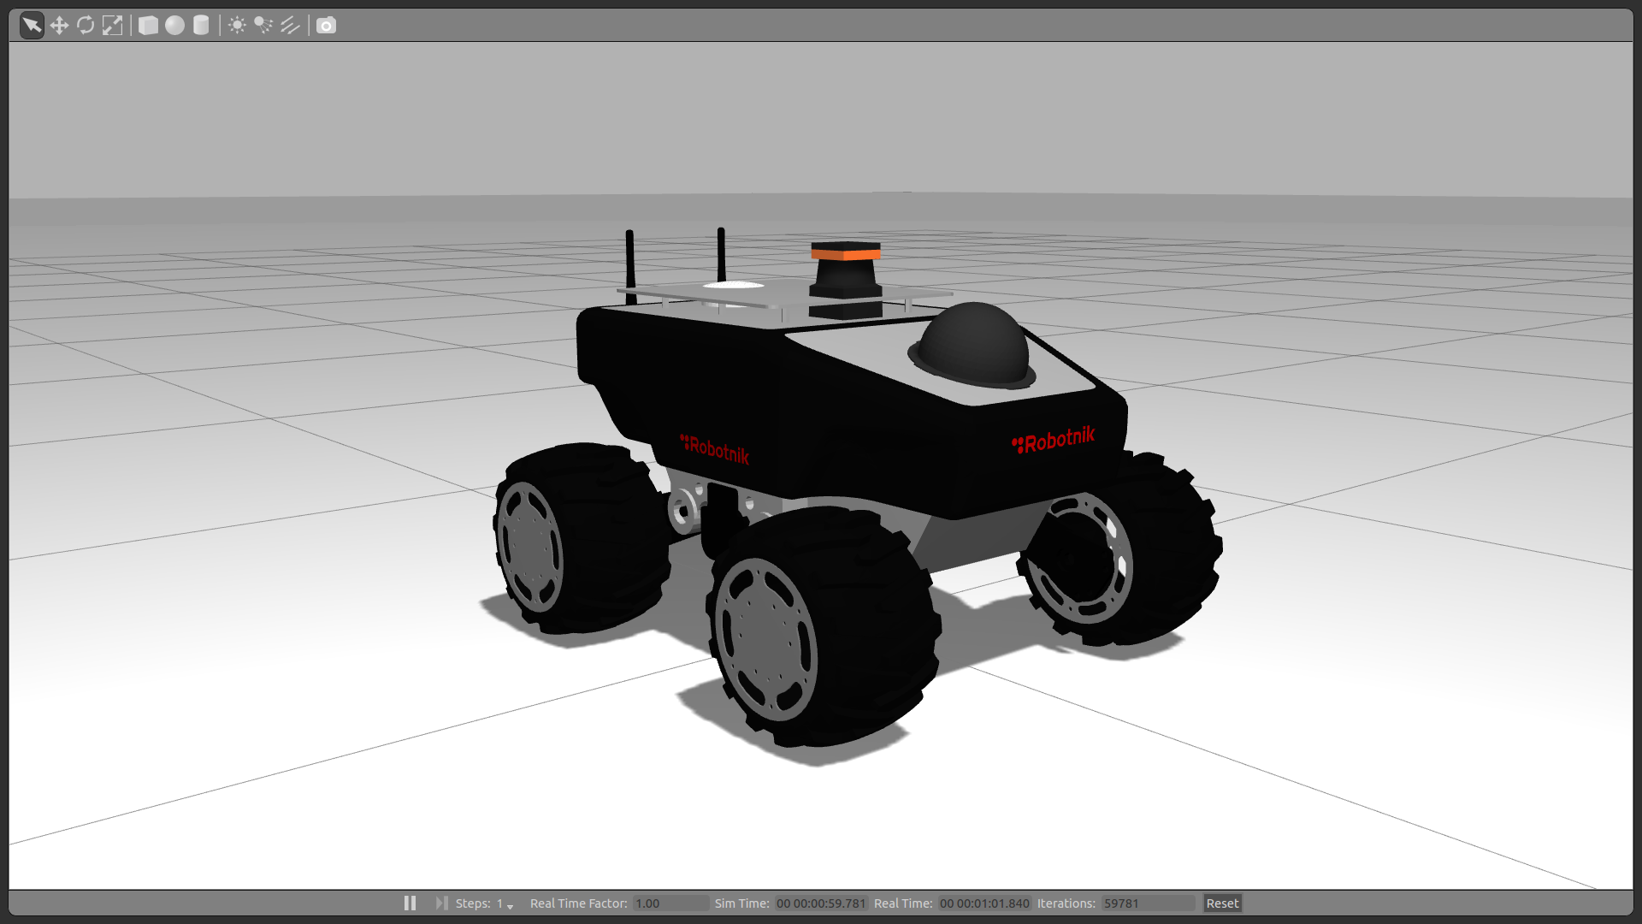
Simulación:
prácticas heterogéneas

Slide 12


Lenguaje Python:
Foco en el robot

Slide 13
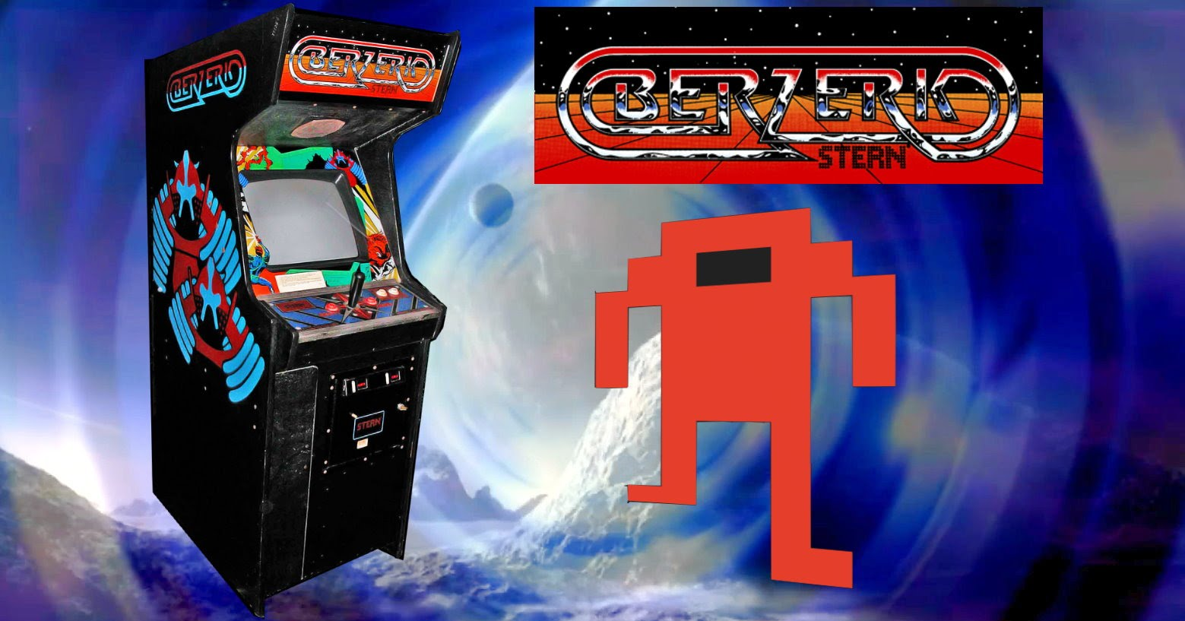
Gamificación:
Prácticas como un juego

Slide 14
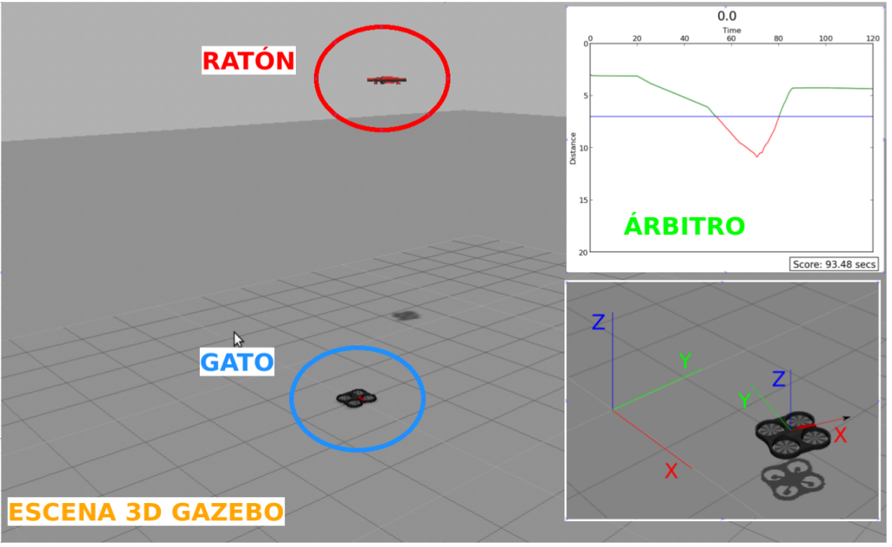
Práctica:
Drones y persecución

Slide 15
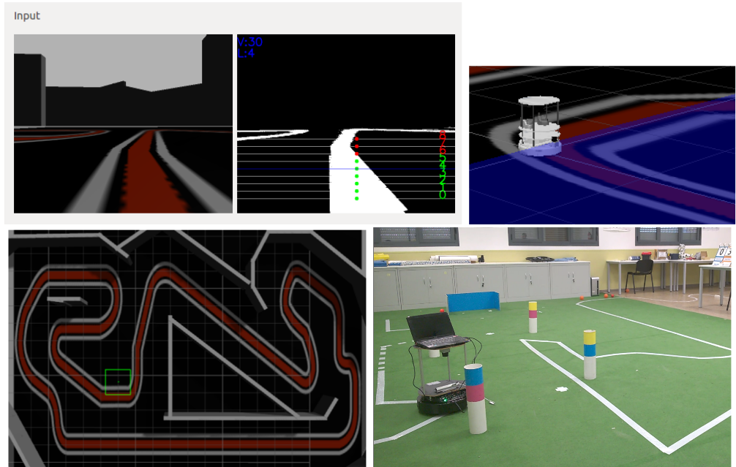
Práctica:
Control Visual. Sigue líneas

Slide 16
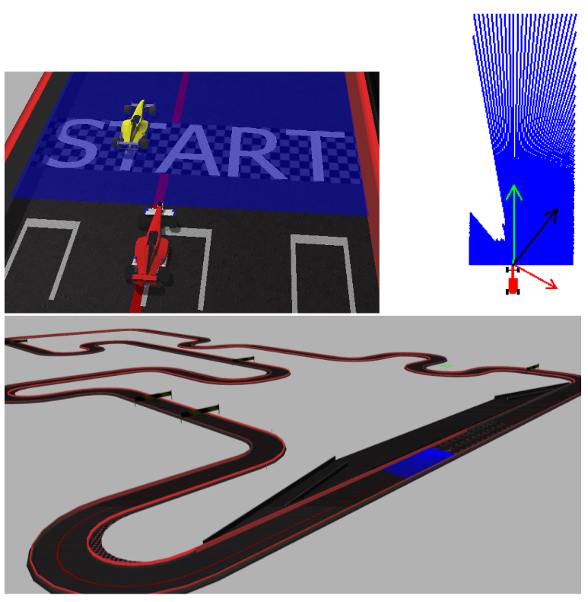
Práctica:
Fórmula-1. Navegación local

Slide 17
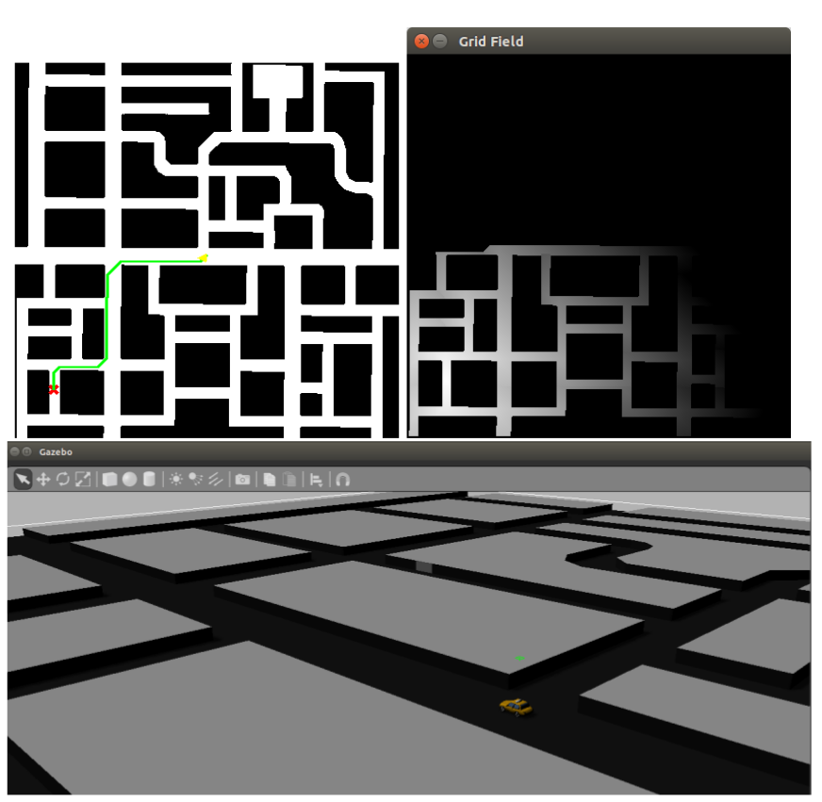
Práctica:
TeleTaxi. Navegación global

Slide 18
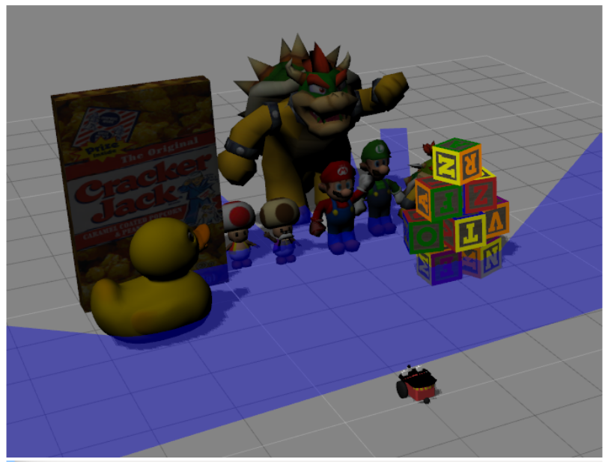
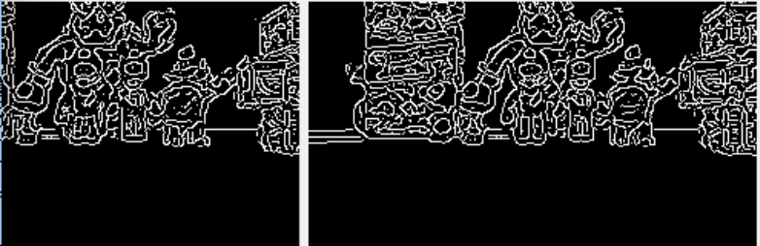
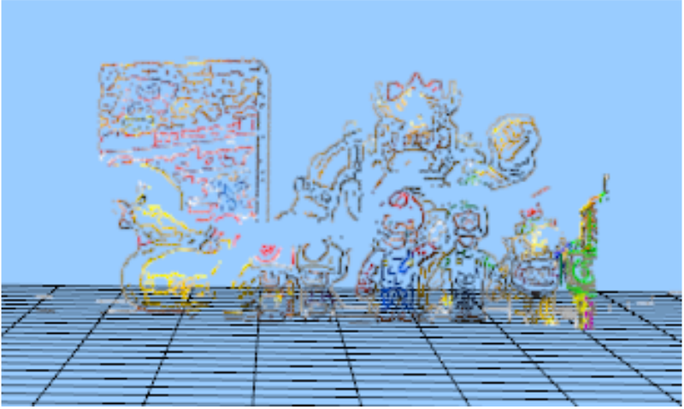
Práctica:
Reconstrucción 3D

Slide 19
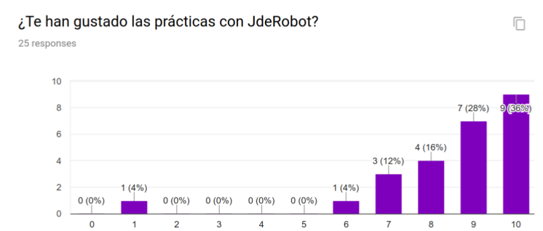
Resultados

Slide 20
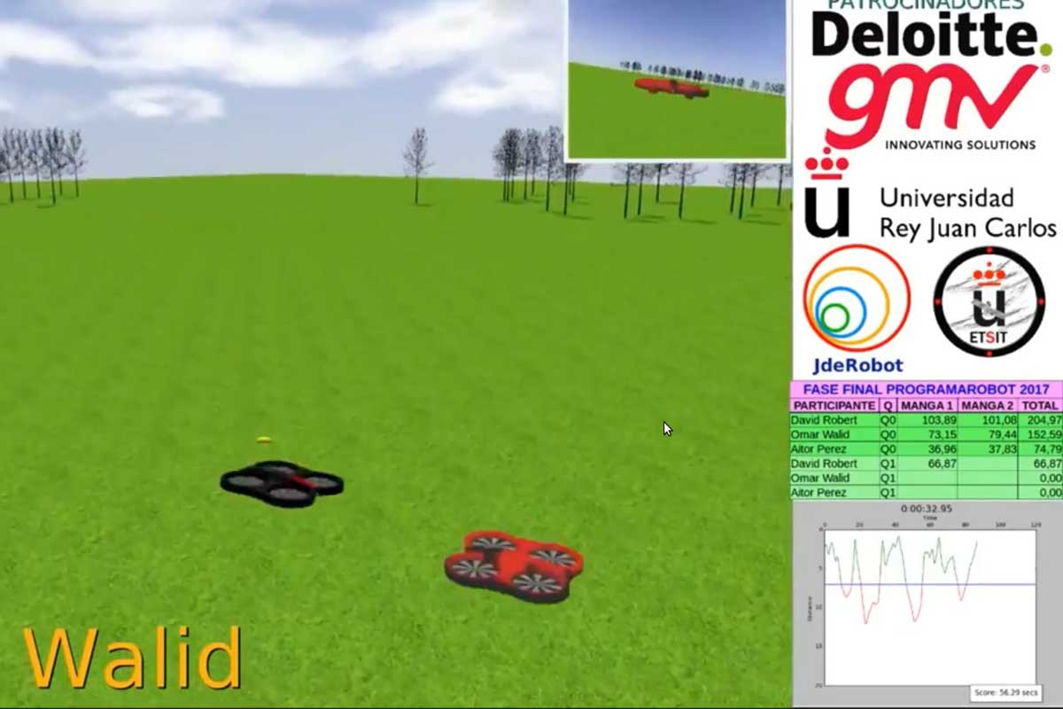

Futuro

